Slide 1
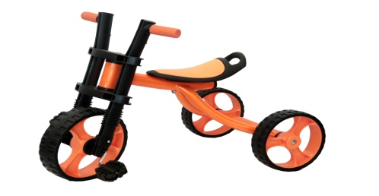
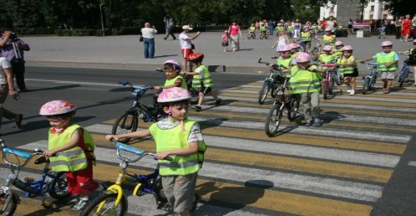
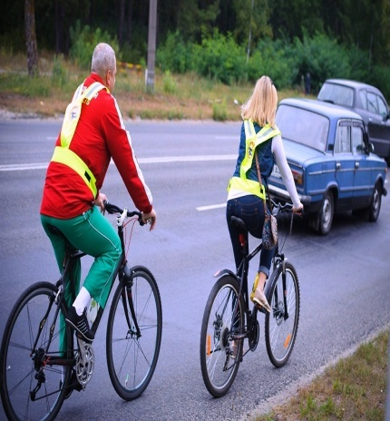
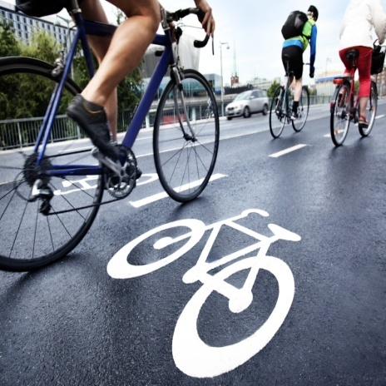
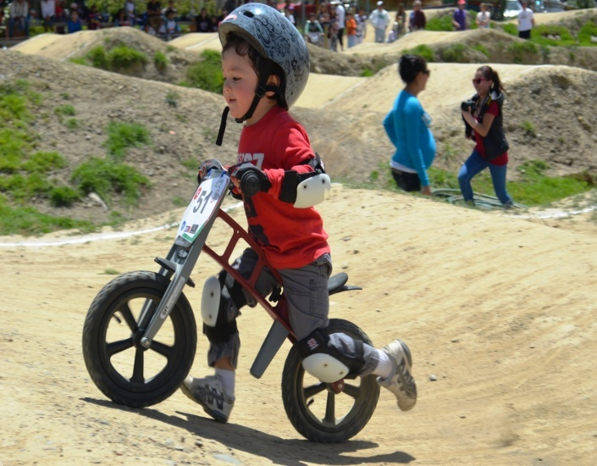
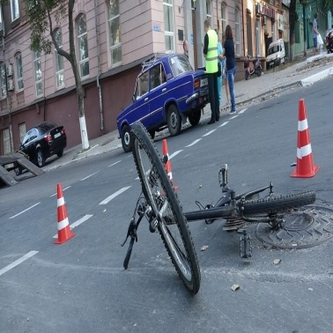
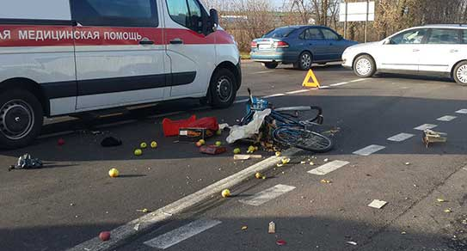
Правила юного велосипедиста
Безопасность на дороге
Велосипед - не игрушка, а самое настоящее первое транспортное средство ребенка. При катании на нем ребенок становится водителем, а, значит, должен знать и, главное, соблюдать правила дорожного движения для водителей велосипедов.
Если Вашему ребенку исполнилось 14 лет, то он имеет право выезжать на велосипеде на проезжую часть. В этом случае ребенок должен знать практически то же самое, что знает любой другой водитель – требования дорожной разметки, жесты регулировщика, сигналы светофора. До первой поездки обязательно изучите с ребенком главу 24 ПДД РФ – «Дополнительные требования к движению велосипедистов и водителей мопедов».
При поездке на велосипеде:
- обязательно используйте шлем и другие средства защиты – наколенники и налокотники.
- не забывайте про световозвращающие элементы не только на велосипеде, но и на одежде ребенка. Идеальный вариант – одевать на ребенка яркий световозвращающий жилет, чтобы ребенок-велосипедист был заметен как водителям, так и пешеходам.
- приучайте ребенка кататься там, где нет (или мало) машин – на школьном стадионе, в парке, в лесу, на Заливе, на велосипедной дорожке.
- велосипед – индивидуальный вид транспорта. «Брать на борт» еще кого-либо ребенку-велосипедисту запрещается.
Помните, что велосипед – самое незащищенное транспортное средство на проезжей части. В столкновениях велосипедист получает очень тяжелые травмы, часто – смертельные, в то время как на автомобилях нет ни вмятин, ни царапин.

